Slide 1




中南大学《线性代数》开放式课堂建设组
线 性 代 数

Slide 2
线性代数教学章节
1
矩阵与行列式
2
矩阵的初等变换与向量空间
3
线性方程组
4
矩阵的特征问题
5
线性空间
6

Slide 3
第 1 章 矩阵与行列式
1.1 矩阵及其运算
1.2 行列式及其计算
1.3 方阵的逆
1.4 Gramer法则

Slide 4



第一章 矩阵与行列式
1.3 方阵的逆
问题
1.矩阵可逆的前提与条件是什么？如何求矩阵的逆？
2.可逆矩阵在参入矩阵运算中是否重要？可逆矩阵有哪些应用？

Slide 5
第一章 矩阵与行列式
1. 逆矩阵的定义
1.3.1 逆矩阵的定义、性质和求法
2. 逆矩阵的性质
3. 逆矩阵的计算方法
方阵的逆
1. 分块矩阵的行列式
1.3.2 分块矩阵的逆
2. 分块矩阵的逆
1. 逆矩阵的求法
2. 方阵的行列式与矩阵综合问题
1.3.3 逆矩阵的应用
3. 解矩阵方程
4. 求方阵的幂

Slide 6
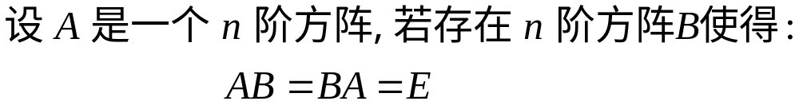
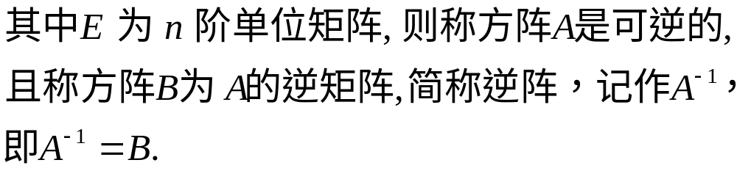
第一章 矩阵与行列式
问题1.矩阵可逆的前提与条件是什么？如何求矩阵的逆？
1.3.1 逆矩阵的定义、性质和求法
1、 逆矩阵的定义
Definition 1
这种定义逆阵的思想类似于数的除法.

Slide 7
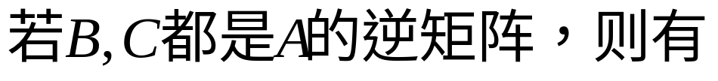
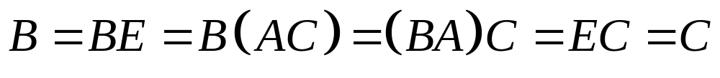
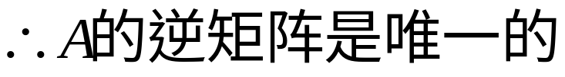
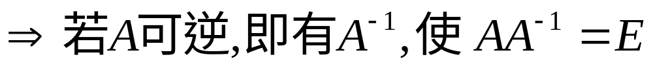
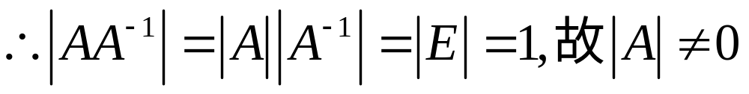
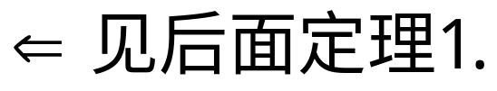
第一章 矩阵与行列式
2、 逆矩阵的性质
(1) 如果方阵A是可逆的, 则A的逆矩阵是唯一的.
Proof:
Proof:

Slide 8
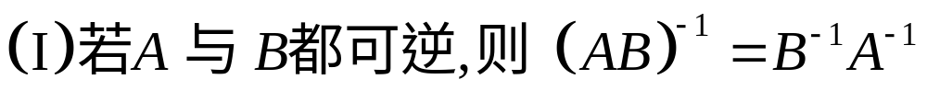
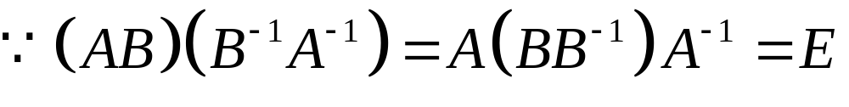
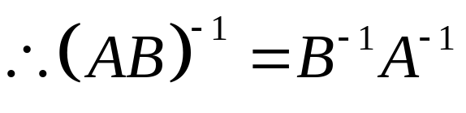
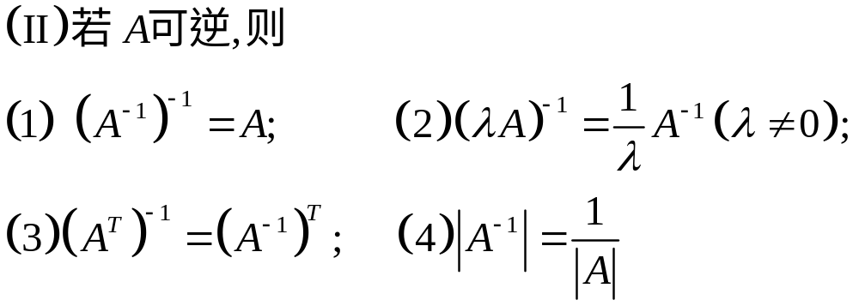
第一章 矩阵与行列式
可逆阵还满足下列运算规律:
Proof:

Slide 9
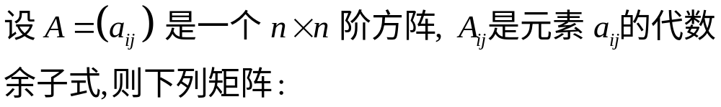
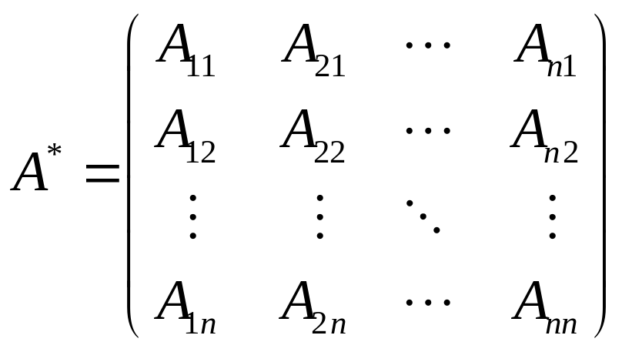
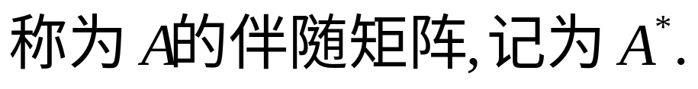
第一章 矩阵与行列式
3、 逆矩阵的求法
Definition 2 (Adjoint matrix 伴随矩阵)

Slide 10

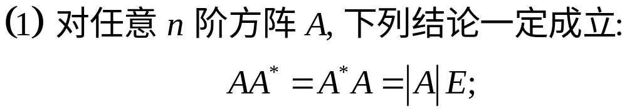
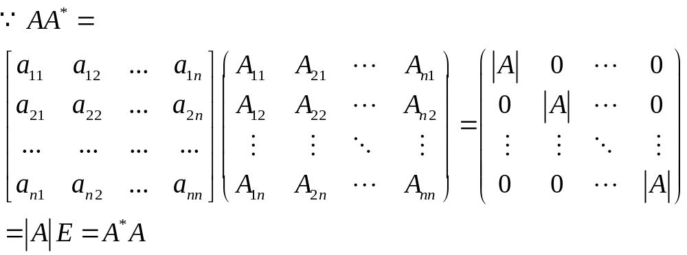
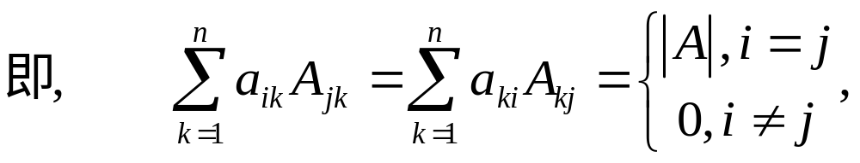
第一章 矩阵与行列式
说明：
展开定理的矩阵形式

Slide 11
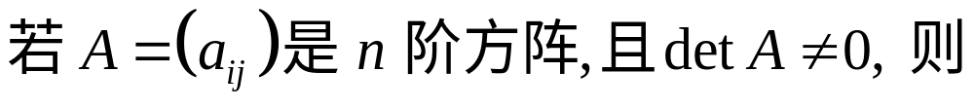
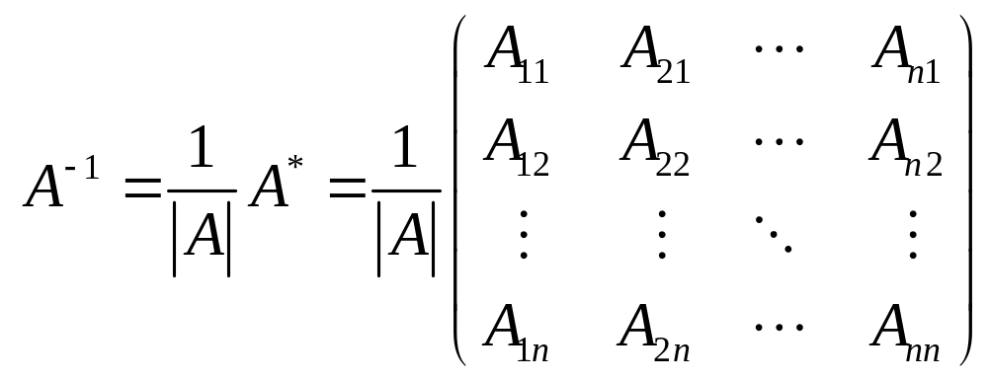
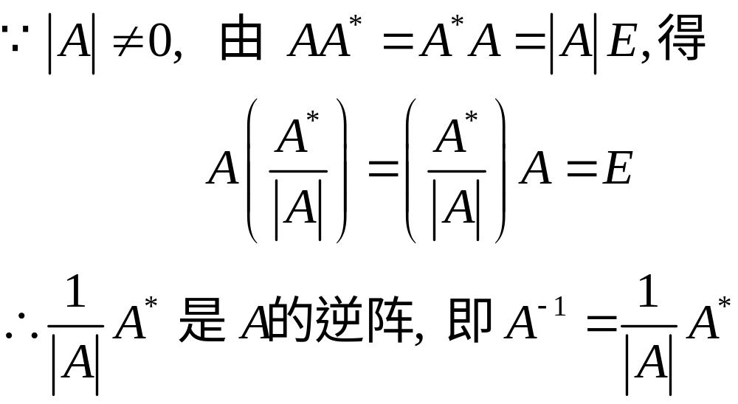
第一章 矩阵与行列式
Theorem 1
Proof

Slide 12
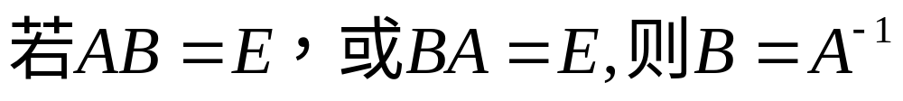
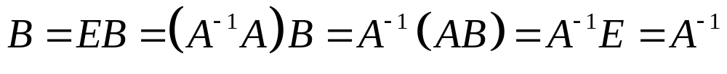
第一章 矩阵与行列式
Corollary 1
Proof

Slide 13
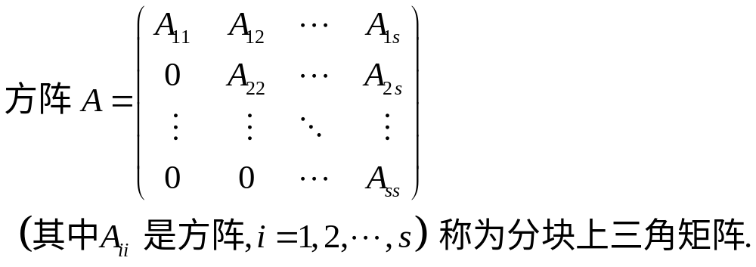
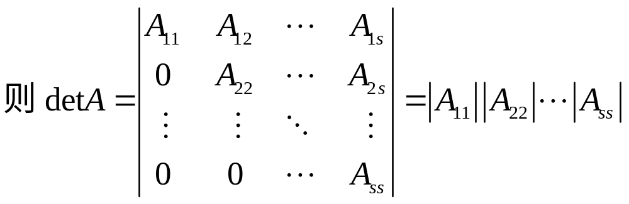
第一章 矩阵与行列式
1.3.2 分块矩阵的逆
1、 分块矩阵的行列式

Slide 14
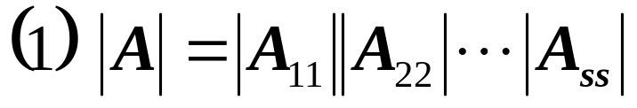
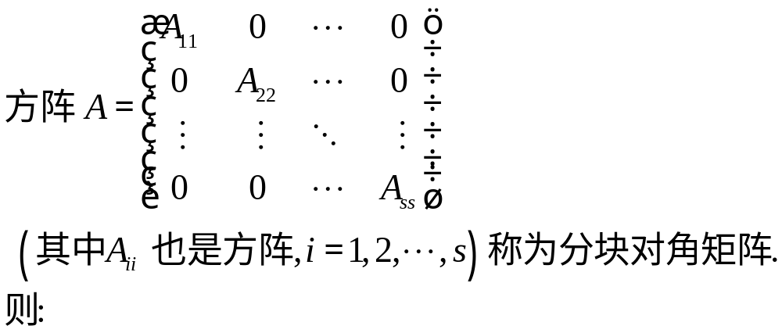
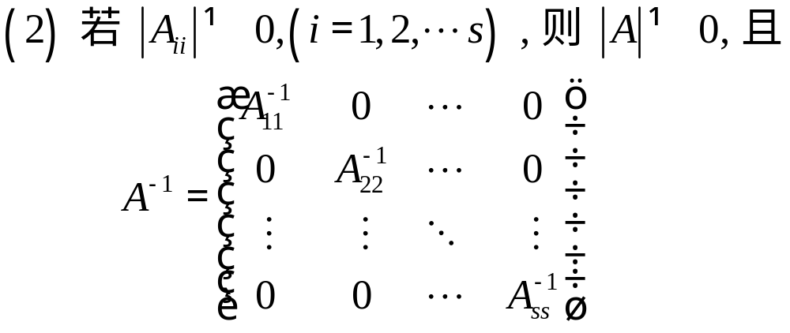
第一章 矩阵与行列式
2、 分块矩阵的逆

Slide 15
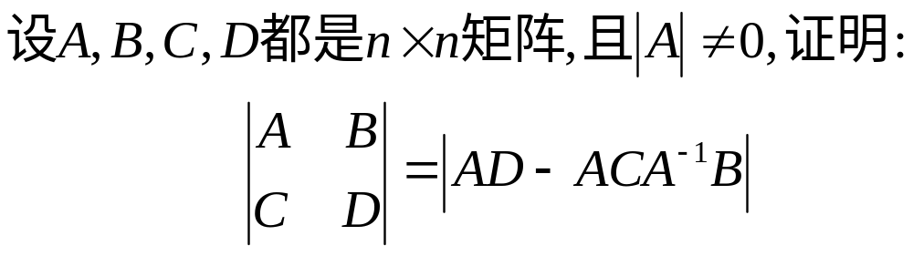
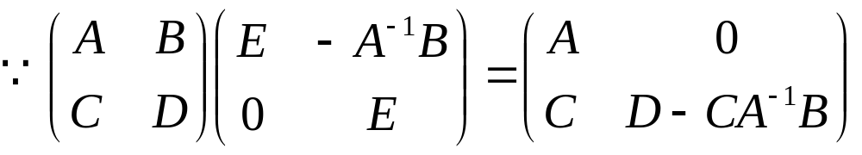
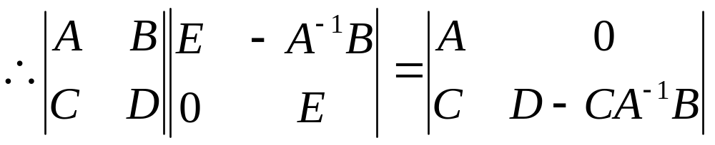
第一章 矩阵与行列式
例 1
证:

Slide 16
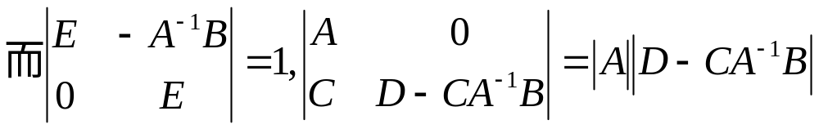
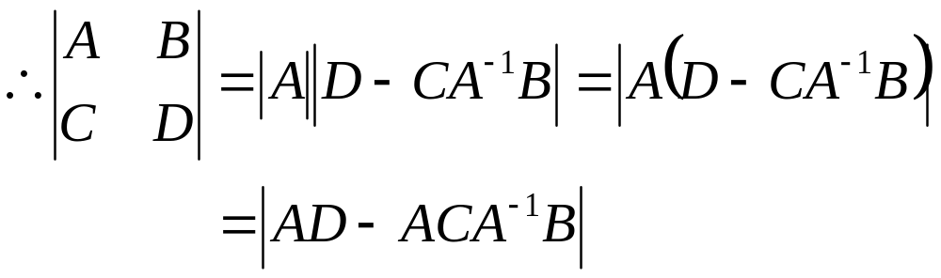
第一章 矩阵与行列式

Slide 17
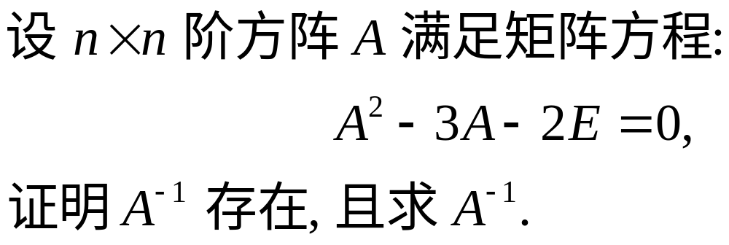
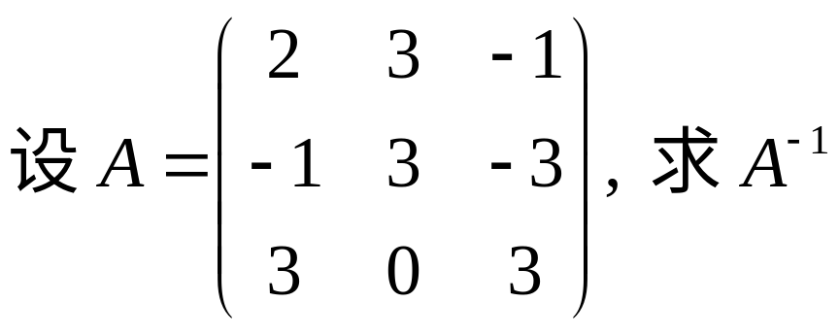
第一章 矩阵与行列式
问题2.可逆矩阵在参入矩阵运算中是否重要？可逆矩阵有哪些应用？
1.3.3 逆矩阵的应用（题型举例）
可逆矩阵在线性代数中占有重要地位，它的应用是多方面的，下面举例说明其应用价值
1、 求方阵的逆
例 2
例 3

Slide 18
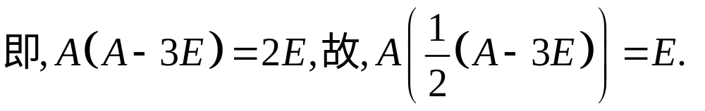
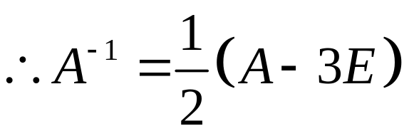
第一章 矩阵与行列式
例 2
解:

Slide 19
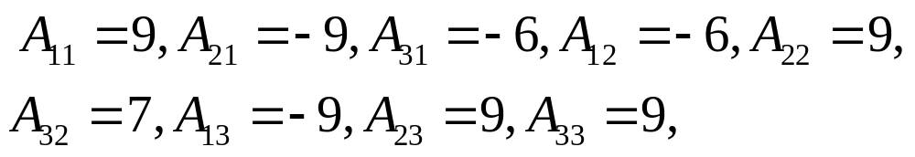
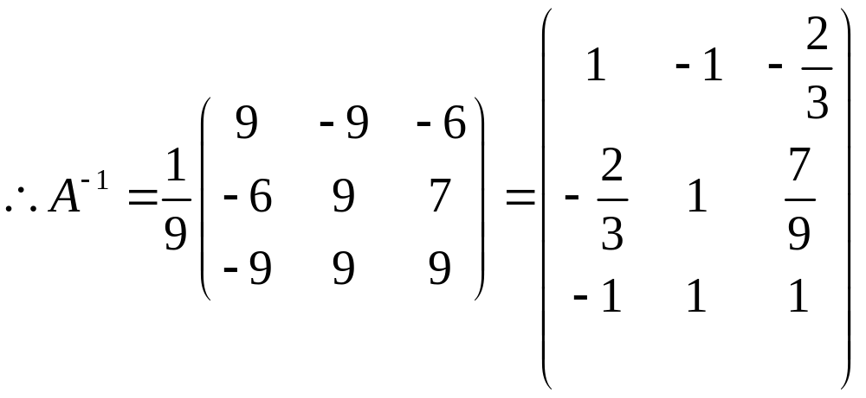
第一章 矩阵与行列式
例 3
解:

Slide 20
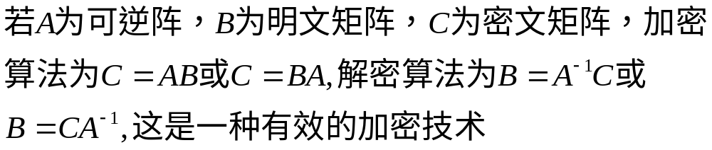
第一章 矩阵与行列式
实际例子
练习题 （导学）
逆矩阵在保密通信中的应用：保密通信是新时代一个非常重要的技术，许多科技工作者做了大量的工作，提出了许多有效的保密通信模型，其中基于加密技术的保密通信模型就是其中一种：
密钥
密钥
明文串
加密盒
密文串
密文串
加密盒
明文串
发送方
接受方
发送方采用某种算法将明文数据加密转换成密文数据发送给接受方，接受方则可以采用对应的某种算法将密文数据解密转换成明文数据。一种加密技术是否有效，关键在于密文能否还原成明文。

Slide 21
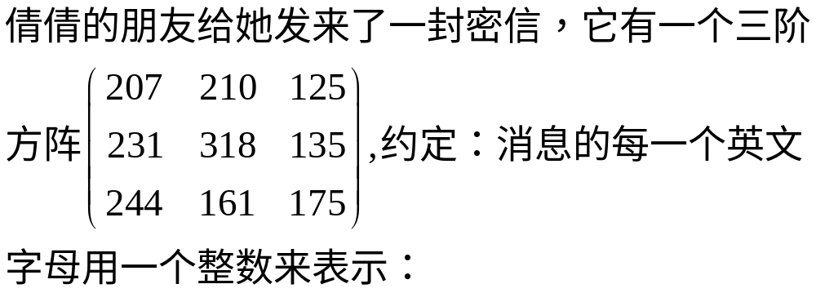
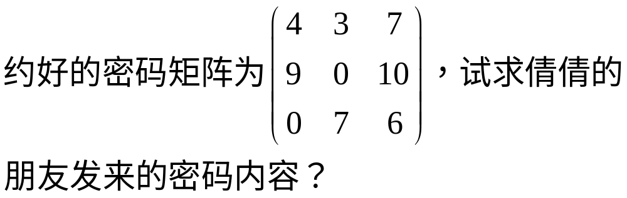
第一章 矩阵与行列式

Slide 22
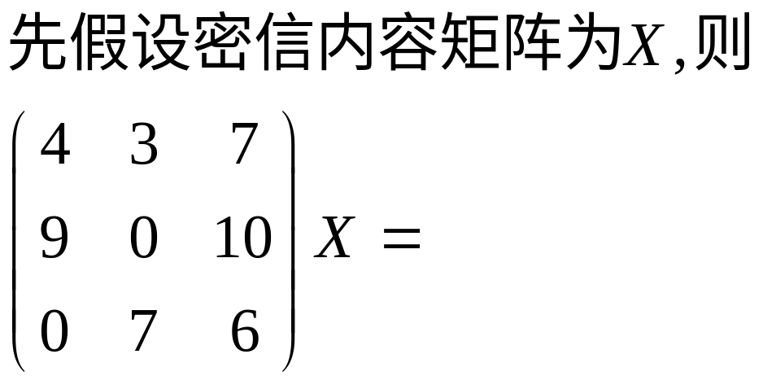
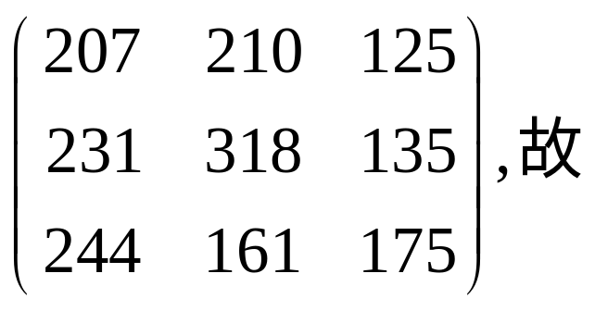
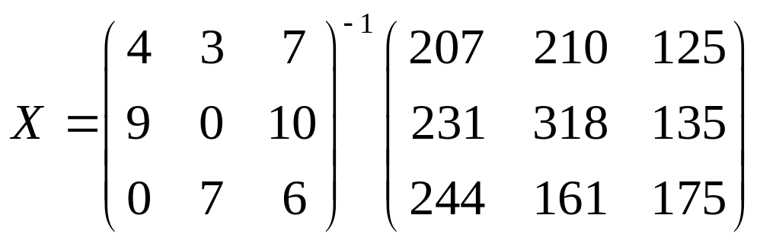
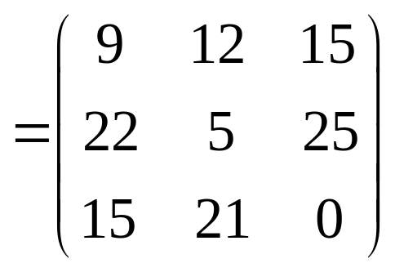
第一章 矩阵与行列式
Solution:
由英文字母与整数间的对应可得到密信内容为 “I LOVE YOU”.

Slide 23
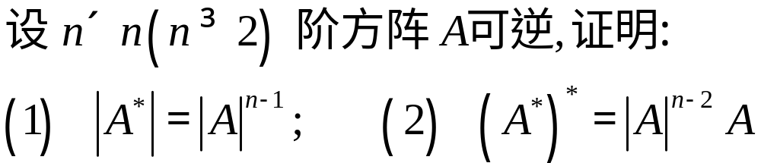
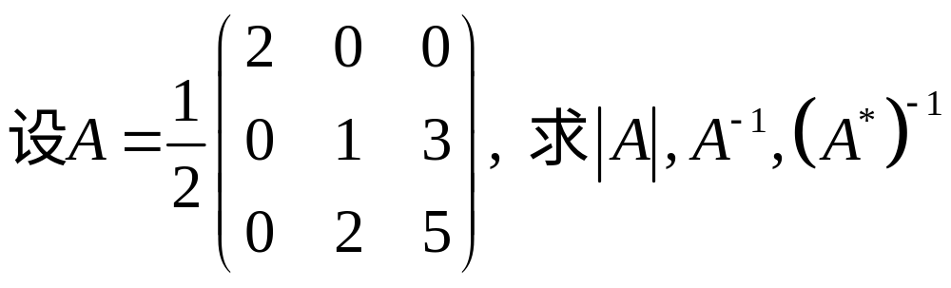
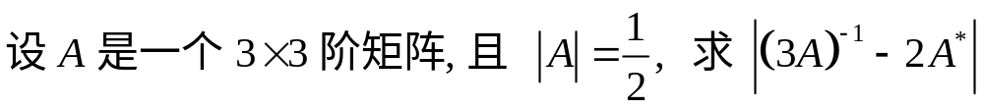
第一章 矩阵与行列式
2、 方阵的行列式与矩阵综合问题
例 4
例 5
例 6

Slide 24
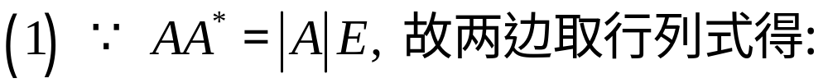


第一章 矩阵与行列式
例 4
证:

Slide 25


第一章 矩阵与行列式
例 5
解

Slide 26


第一章 矩阵与行列式

Slide 27


第一章 矩阵与行列式
例 6
解

Slide 28






第一章 矩阵与行列式
3、 解矩阵方程
称含有未知矩阵 X 的方程为矩阵方程, 通过移项,提取公因子,矩阵运算等最终能将矩阵方程化为:

Slide 29


第一章 矩阵与行列式
例 7
例 8

Slide 30





第一章 矩阵与行列式
例 7
解:

Slide 31




第一章 矩阵与行列式
例 8
解

Slide 32



第一章 矩阵与行列式

Slide 33










第一章 矩阵与行列式
练习题：
Solution:

Slide 34


第一章 矩阵与行列式

Slide 35



第一章 矩阵与行列式
4、 求方阵的幂
有两种方法可以求方阵的幂，见下面两例
例 9
例 10

Slide 36







第一章 矩阵与行列式
例 9
解:

Slide 37




第一章 矩阵与行列式
例 10
解:

Slide 38

第一章 矩阵与行列式
内 容 小 结

